Slide 1
Forløb: Ligestilling mellem køn i Danmark
Modul 4
Lektie: s.22-26 til afsnittet ”Samfundsfaget bygger på aktuel viden, empiri, metoder og begreber”. Samt filmen ”Kønsfordelingen i folketinget” som er på www.luksamfundetop.dk . Filmen ses først i timen!

Slide 2
Program for dagens time
Kort repetition af forrige modul (ligestilling med økonomiske briller).
Diskussion – hvad lægges der vægt på, når vi i samfundsfag kigger på ligestilling mellem køn med politologiske briller?
Teori: Hvad er en teori og hvad bruger vi teorier til i samfundsfag?
Gennemgang af den politiske strømning feminismen.
Klassedialog og udarbejdelse af undersøgelse om hævnporno og digitale krænkelser.

Slide 3
Kort repetition af forrige modul (ligestilling med økonomiske briller).
Hvad handlede forrige modul om?
Var der nogle centrale samfundsfaglige begreber, som jeg skal huske? Kan jeg eller kan jeg ikke huske dem?
Hvad var det jeg skulle være opmærksom på i forhold til at aflæse og forklare tabeller og diagrammer?

Slide 4
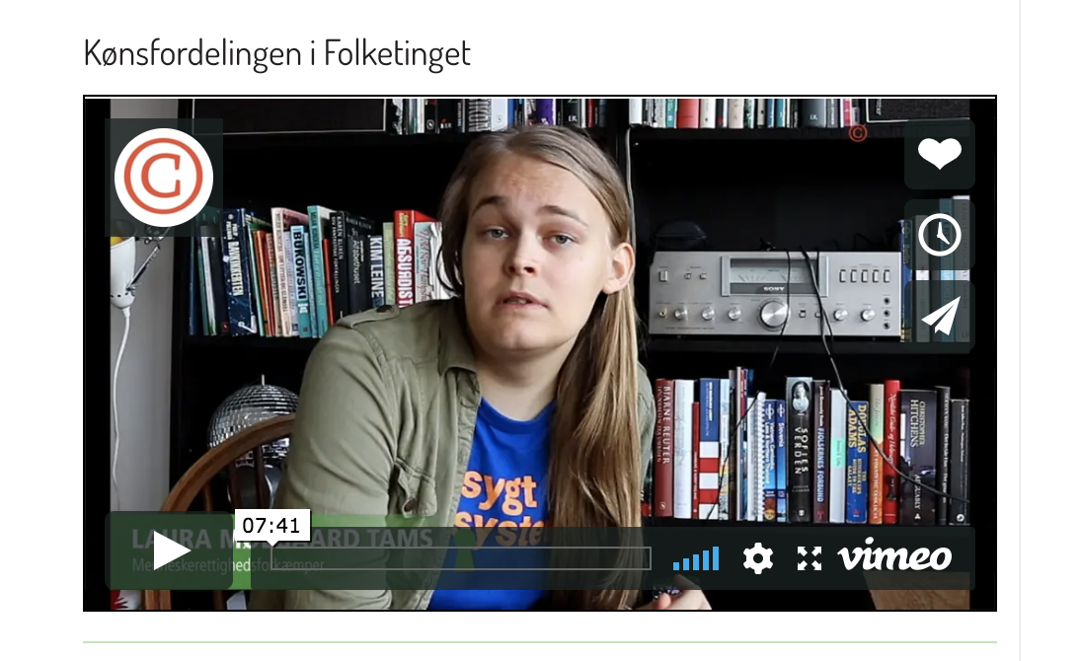
Ligestilling mellem køn i Danmark med politologiske briller – se filmen og diskuter politiske forhold

Slide 5
Hvad er teori og hvad handler feminismen om?
En samfundsfaglig teori handler om….
Feminisme kan bedste forklares som en række forskellige aktiviteter og opfattelser, der ønsker at gøre op med undertrykkelse af kvinder og sikre ligestilling mellem kønnene.
Man taler om feminismens fire bølger – men hvad handler disse bølger om? Sæt ord på (fem min. individuel skriveøvelse – bogen må gerne bruges)
Første bølge:
Anden bølge:
Tredje bølge:
Fjerde bølge:

Slide 6
Hvad handler hævnporno og digitale krænkelser om?
Gruppearbejde: I kan fx diskutere følgende spørgsmål
Har I nogensinde set hævnporno på fx nettet?
Hvordan har I forholdt jer til dette indhold, har I fx videredelt det med nogle af jeres venner eller har i blot holdt det for jer selv, eller har I fx indberettet det til myndighederne?
Har I nogensinde selv eller oplevet andre dele billeder af intimkarakter med jer? Hvordan har I forholdt jer til disse billeder? Har I fx behandlet med dem respekt som udtryk for intimitet mellem jer og den person som har delt det med jer – eller har i brugt dem til at gøre grin med og ydmyge andre?

